Slide 1
02 X window 基本操作

Slide 2
簡介
Ubuntu 22.04桌面版包含GNOME 42桌面環境。
儘管缺少Windows和macOS桌面的複雜性，但GNOME 42提供了一個整潔而直觀的桌面環境，該環境提供了視窗環境的所有基本功能，並具有可以快速學習的優點。

Slide 3
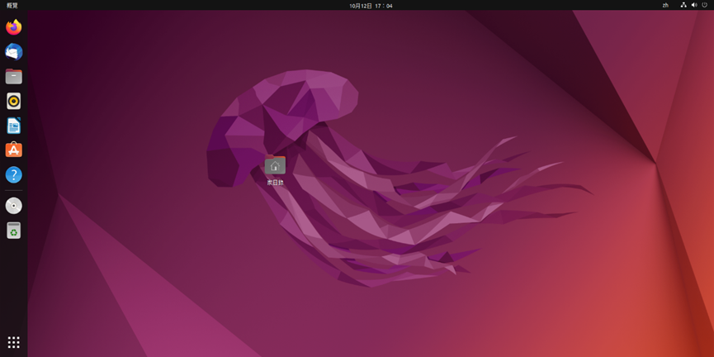
桌面的組成

Slide 4
解除鎖定狀態

Slide 5
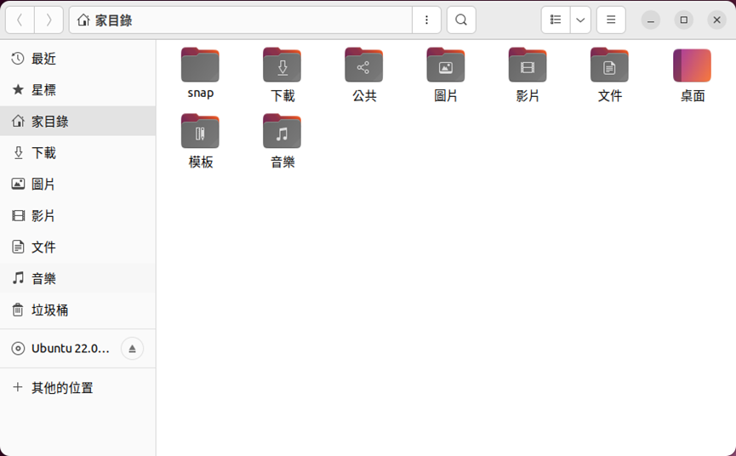
Linux 檔案系統

Slide 6
Linux 檔案系統
/ | 檔案系統的根目錄。
/bin | 主要放置一般使用者可以操作的指令。
/boot | 主要放置開機相關檔案。
/dev | 放置裝置檔案，如硬碟，USB驅動等。
/etc | 主要放置系統配置檔案。
/home | 主要是一般帳戶的家目錄。
/lib | 主要為系統函式庫和核心函式庫。
/lib64 | 64 位元的系統函式庫及核心函式庫。
/media | 放置隨插即用的裝置目錄。
/mnt | 管理員/使用者手動掛上（mount）的目錄。
/opt | 全名為 optional，通常放置第三方廠商軟體。

Slide 7
Linux 檔案系統
/proc | 將記憶體內的資料做成檔案類型。
/root | 系統管理者的家目錄。
/run | 某些程式或服務啟動後，將即時可變資料放置在此處。
/sbin | 放置系統管理員可以操作的指令。
/srv | 通常是放置特定的服務，如：網站服務 www 等。
/sys | 與 /proc 類似，但主要針對硬體相關參數。
/tmp | 全名為 temporary，放置暫存檔案。
/usr | /usr 全名為 unix software resource 縮寫，放置系統相關軟體、服務。
/var | 全名為 variable，放置一些變數或記錄檔。

Slide 8
Linux目錄結構與Windows的差別
Linux沒有磁碟機的概念，所有的分割區都被當成目錄使用，分別掛載於根目錄下。
Linux只有一個單獨的樹狀結構，不像Winodws，每個磁碟機有各自的樹狀結構。
Windows的檔案路徑，以【\】反斜線作區隔。
Linux的檔案路徑，以【/】斜線作區隔。

Slide 9
檔案或目錄操作
Ubuntu圖形視窗的檔案或目錄操作，與Windows作業系統的操作類似

Slide 10
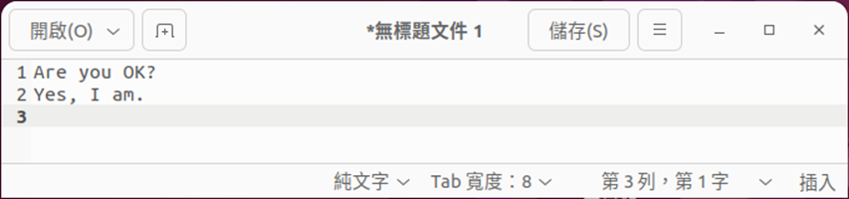
開啟 gedit 編輯器
gedit是Ubuntu圖形視窗的文書編輯器，可用來編輯文字檔案。

Slide 11
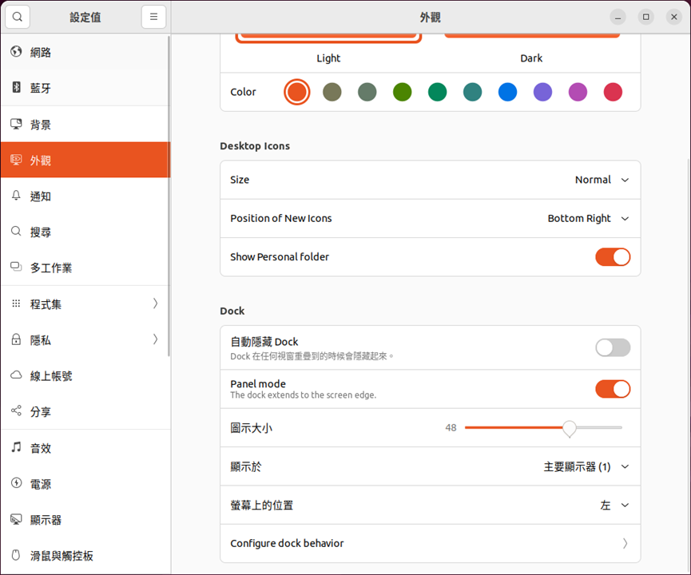
調整啟動欄圖示

Slide 12
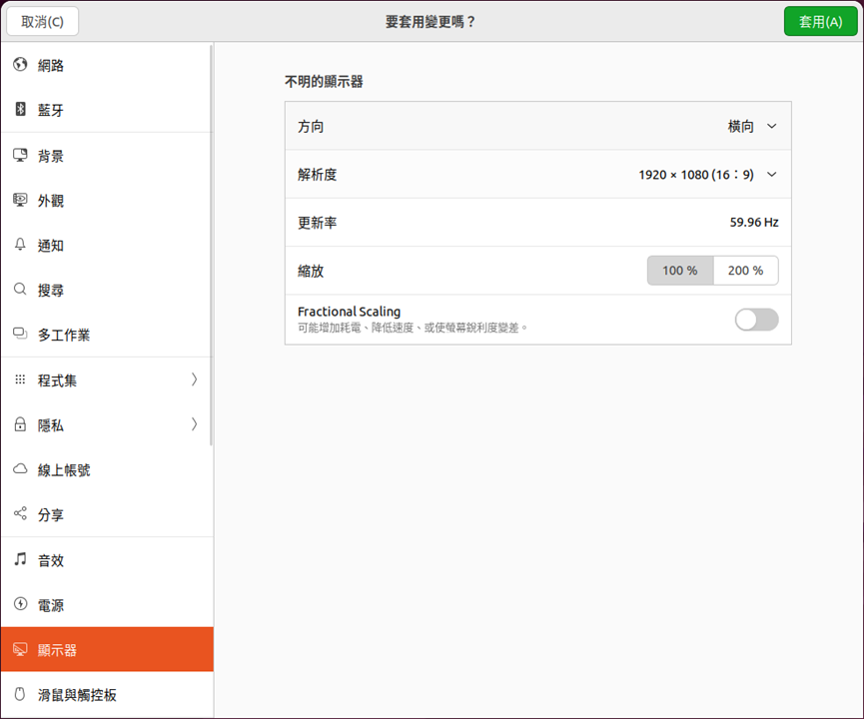
設定螢幕解析度

Slide 13
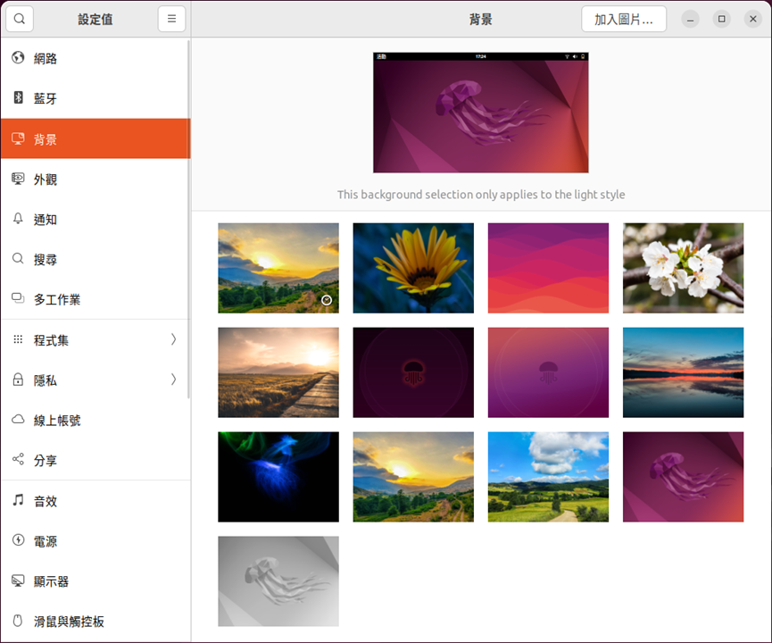
更換桌布

Slide 14
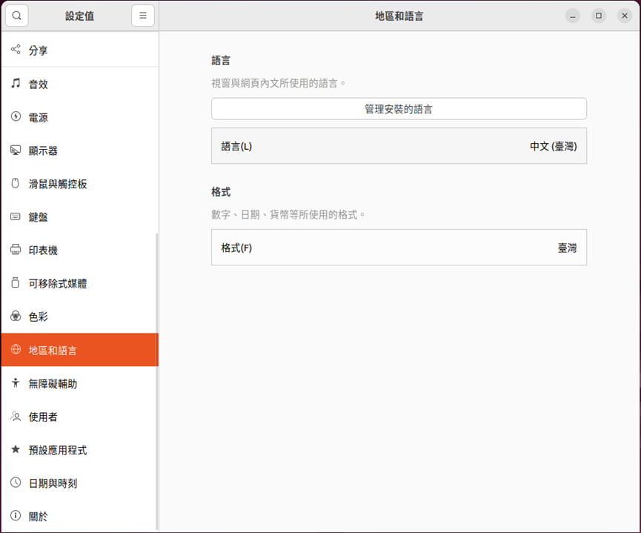
在圖形模式使用中文系統

Slide 15
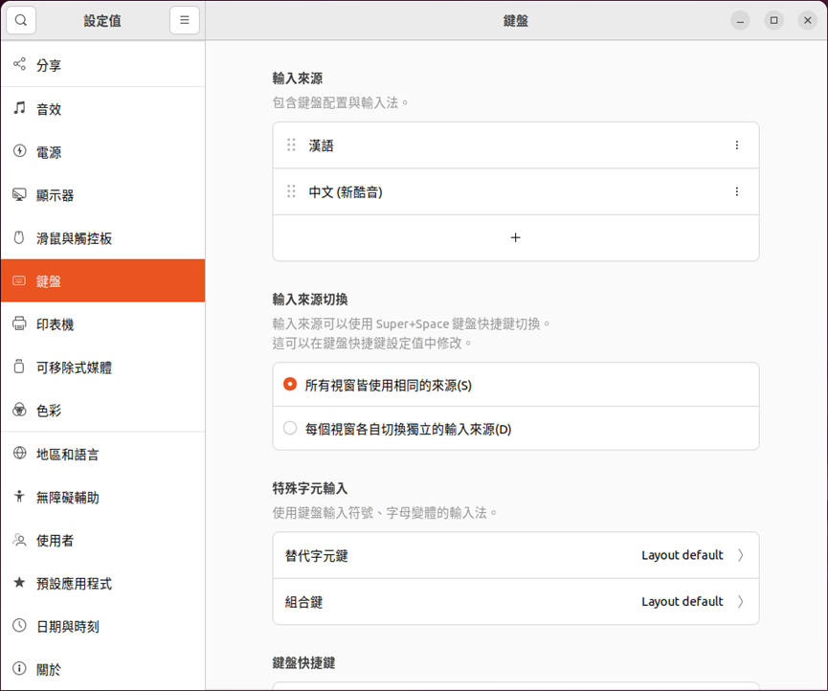
安裝倉頡輸入法

Slide 16
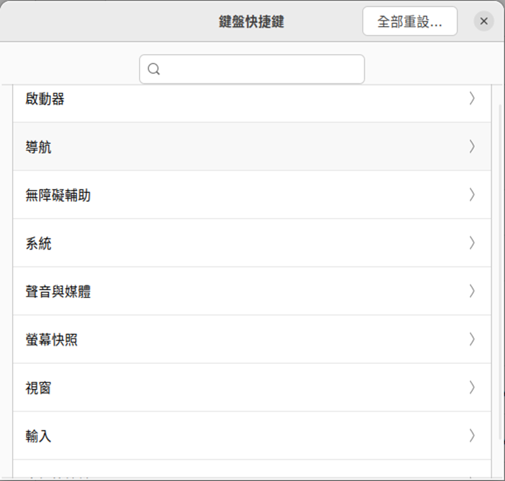
切換輸入法的快速鍵

